Slide 1
БАЙКАЛ

Slide 2
Байкал -одно из древнейших озер планеты, его возраст ученые определяют в 25-30 млн. лет.

Slide 3
По южной стороне Он окружён Хребтом Хамар - Дабана, Что шапками из снега Подпирает облака.

Slide 4
На север посмотрите: Там, синея, Проходят горы Баргузинского хребта

Slide 5
В форме рождающегося полумесяца Байкал вытянулся с юго - запада на северо-восток. Вид из космоса.

Slide 6
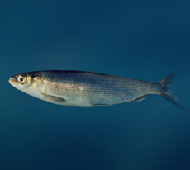
Ты, Байкал, - земля и небо весь земной и неземной. Над волною ходит нерпа, ходит омуль под волной.

Slide 7
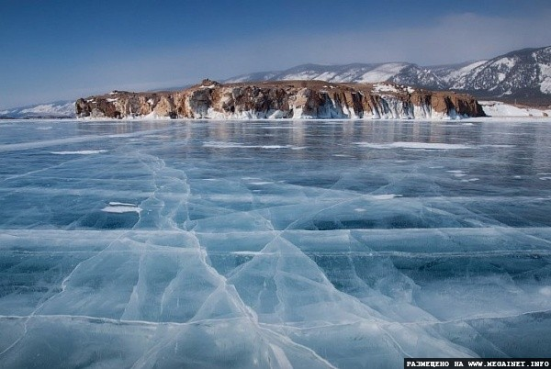
Ты ‑ то яростный, то добрый, то ли лед, а то ль огонь. Триста рек, как струны в домбре,‑ за любую песню тронь!

Slide 8
В Байкал впадает 336 постоянных рек и ручьев.

Slide 9
Из Байкала вытекает единственная река –Ангара.

Slide 10
У бурят легенда существует: Что была у Байкала семья – Сыновья - ручейки удалые И красавица- дочь Ангара.

Slide 11
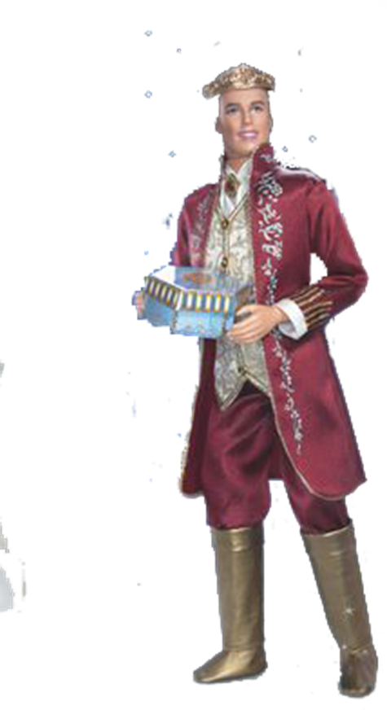
Жила дочь по отцовским заветам, Строго он её честь сторожил, Но богатый Иртыш её встретил, Руку с сердцем он ей предложил.

Slide 12
Стал Байкал собирать её замуж, Стал готовить приданое ей. Ангаре же по сердцу пришёлся Раскрасавец лихой - Енисей!

Slide 13
И течёт из Байкала беглянка Против воли навстречу судьбе, А отец - возмущённый, сражённый, Свою ярость оставил на дне. Людмила Байрамова.
Шаман-камень

Slide 14
Закаты на Байкале.

Slide 17
Байкал зимой

Slide 20
Весенний Байкал

